Slide 1
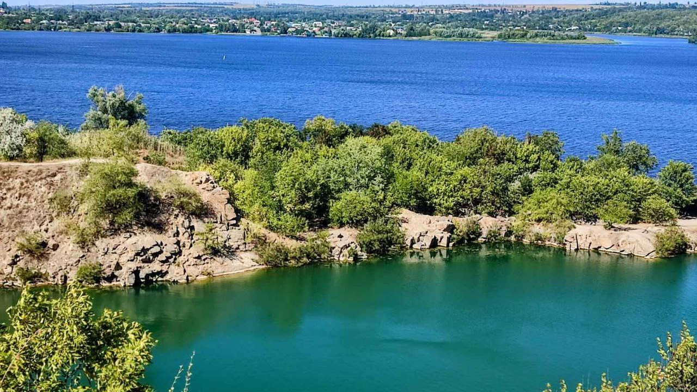
«Кодак, що зникає - минувшина, стерта часом»
КОНКУРС «МАН – ЮНІОР ДОСЛІДНИК»
Роботу виконав: Карпенко Андрій Володимирович, учень 9 класу комунального закладу загальної середньої освіти Жовтоводської міської ради
Науковий керівник: Чернявська Юлія Віталіївна, вчитель історії

Slide 2
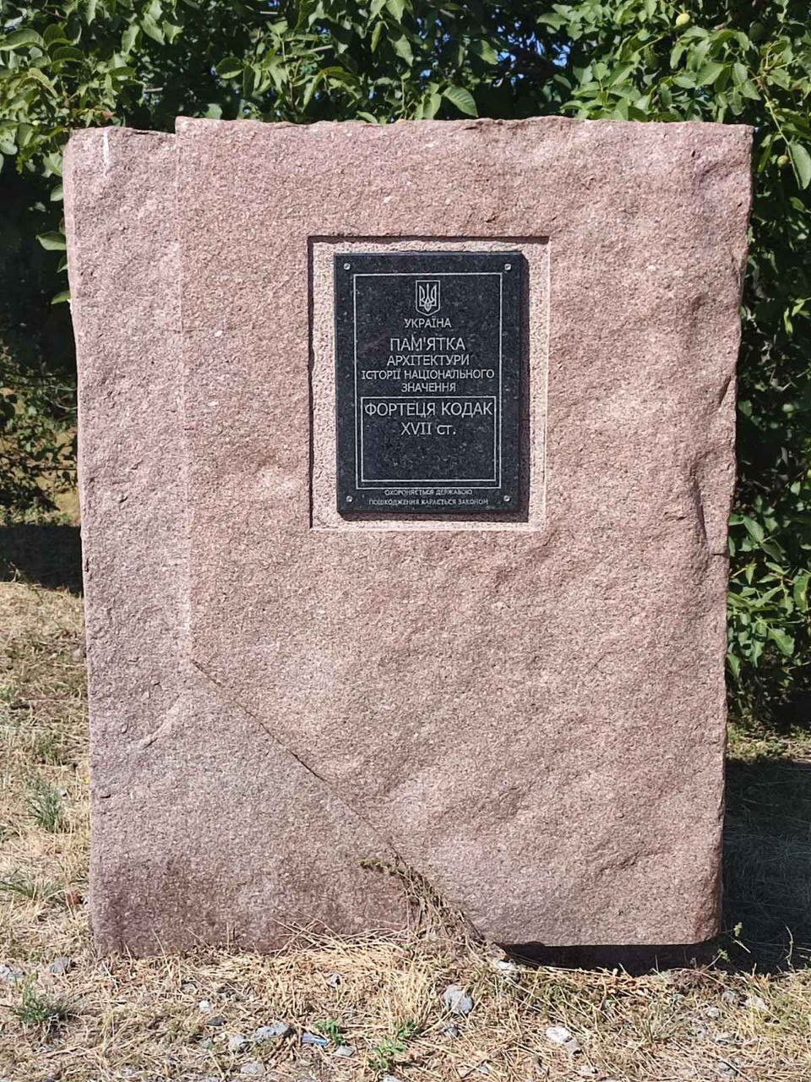
Актуальність теми:
Кодацька фортеця є важливою архітектурною та історичною пам’яткою, що відіграла ключову роль у формуванні оборонної системи на українських землях у XVII столітті. Дослідження її архітектури дозволяє глибше зрозуміти технічні досягнення тогочасного зодчества, та оцінити стратегічне значення фортифікаційних споруд на південно-східних кордонах держави. Сучасний інтерес до цієї теми обумовлений відродженням інтересу до національної історії та архітектурної спадщини, а також необхідністю збереження й популяризації культурних пам’яток.
Фото. 1. Памʼятка архітектури «Фортеця Кодак»( створено автором)

Slide 3
Метою даного дослідження є аналіз архітектури Кодацької фортеці для визначення її конструктивних особливостей, історичного значення та впливу на розвиток оборонного будівництва в Україні.
Завдання:
- Провести огляд історичних джерел та архівних матеріалів, що стосуються Кодацької фортеці.
- Дослідити архітектурні особливості фортеці, визначити основні конструктивні елементи та принципи її побудови.
- Здійснити порівняльний аналіз Кодацької фортеці з іншими фортифікаційними спорудами того часу.
- Визначити значення фортеці у системі оборонних споруд XVII століття.
Створити за матеріалами дослідження віртуальну екскурсію.
Об’єкт дослідження: Кодацька фортеця як історико-архітектурний комплекс.
Предмет дослідження: архітектурні особливості та конструктивні рішення, застосовані при будівництві Кодацької фортеці.

Slide 4
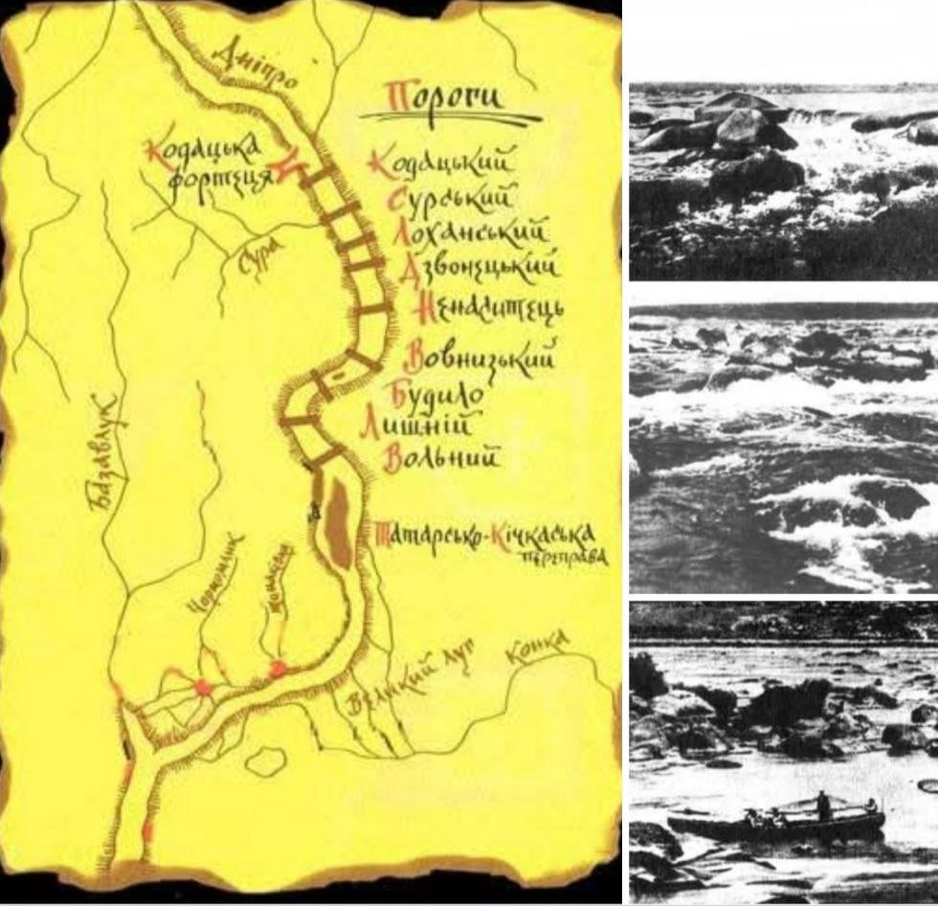
Історія заснування фортеці
Історія заснування Кодацької фортеці починається в першій половині XVII століття.В цей час відбувається посилення феодального гноблення українських селян. Відповіддю на ополячування та окатоличування стали втечі селян за пороги Дніпра.
У лютому 1635 року було скликано польський сейм, який вирішив організувати блокаду Запоріжжя, щоб припинити потік біженців-селян на Січ.
Було вирішено збудувати на Дніпрі фортецю, яка б стала перепоном між Україною та Запоріжжям.
Для будівництва фортеці був запрошений французський інженер Гійом Лавассер де Боплан. Фортеця була побудована за новітніми технологіями і вважалася неприступною, але через декілька місяців вона була зруйнована козаками, на чолі з І. Сулимою. Відбудову фортеці здійснював інженер Фрідріх Гектант. Новий Кодак став майже втричі більшим.
Мал. 1. Дніпрові пороги
(http://museum.dp.ua/dnieperrapids .html

Slide 5
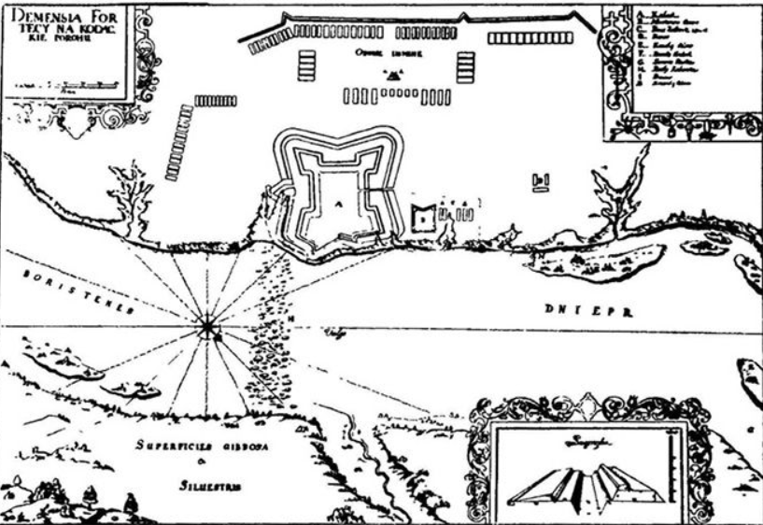
Роль фортеці у захисті південних меж України
Кодацька фортеця, збудована на високому правому березі Дніпра, мала величезне стратегічне значення як для польського уряду, так і для всієї Центрально-Східної Європи того часу. Розташована в стратегічно важливій точці на річковому шляху між Польщею і степами, вона стала ключовим елементом у системі оборони Речі Посполитої, спрямованої на стримування козаків Запорозької Січі, а також захисту від набігів кримських татар і турецької агресії.
Мал.4. Схематичне зображення розташування обʼєктів (https://surl.li/kaionu)

Slide 6
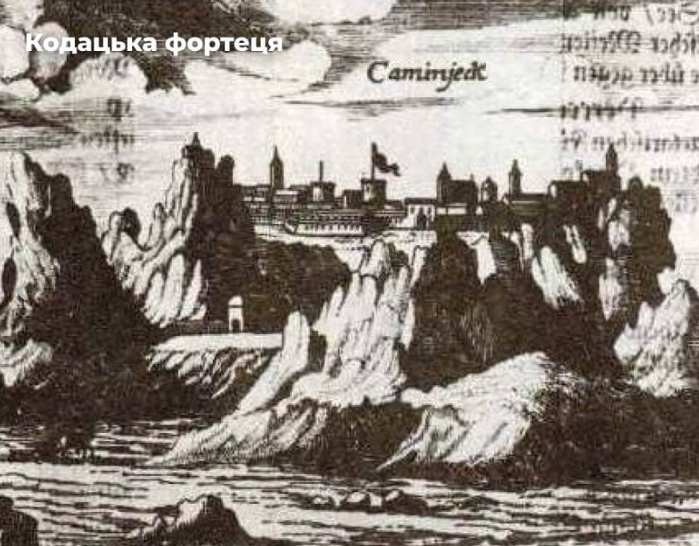
Архітектурні особливості
Фортеця Кодак мала явні ознаки бастіонної системи укріплень, розробленої італійськими інженерами в XV-XVI століттях. Бастіонна система включала виступаючі кути – бастіони, які забезпечували перехресний вогонь і підвищували ефективність оборони від артилерійських обстрілів, що стали основним засобом облоги того часу.
Мал. 3. Кодацька фортеця(https://surl.li/cnvan)

Slide 7
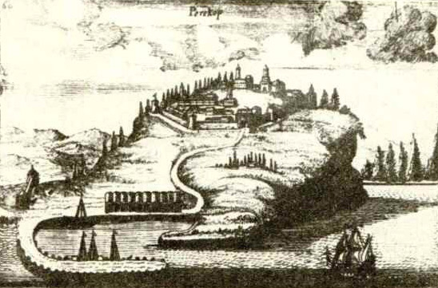
Архітектурні особливості
Фортеця містила чотири дубові гостроверхі вежі, розташовані у її кутах. Три з них були названі на честь королів — Казимира, Сигізмунда та Владислава, а найбільша з них отримала ім'я на честь засновника фортеці — Конєцпольського. Біля валів і веж були побудовані будинки для залоги та старшин, зброярні, стайні та склади, а в центрі фортеці стояв великий дерев’яний костел, що був гордістю патера, з вирізаним над одвірком написом «Anno domini 1635».
Мал 2. Кодацька фортеця (https://surl.li/tnhluo)

Slide 8
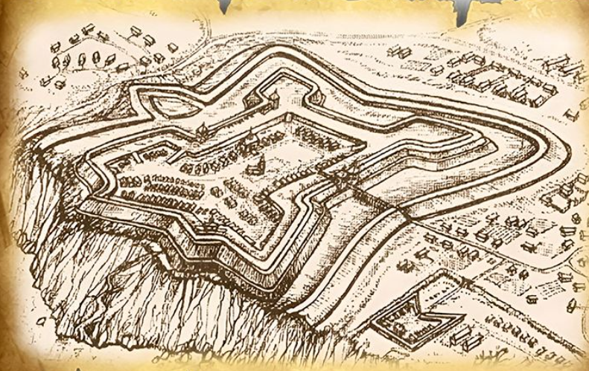
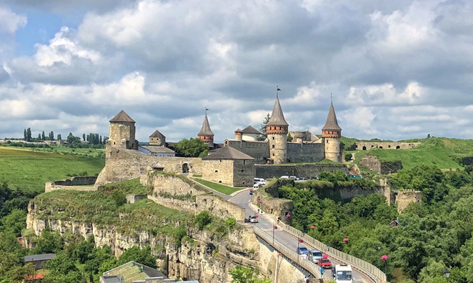
Порівняння з Кам’янець – Подольською фортецею
Кам’янець - Подільська фортеця будувалася і перебудовувалася протягом століть. Вона була створена різними архітекторами та майстрами. Тривалість будівництва та модифікації фортеці були пов’язані з постійною потребою адаптації до нових військових технологій і загроз.Кам’янець-Подільська фортеця збереглася значно краще і є однією з найвизначніших історико-архітектурних пам’яток України.
Кодацька фортеця збереглася до наших днів лише частково. Залишки земляних валів та інші сліди фортифікації є свідченням її минулої величі. На місці фортеці нині створено меморіальний комплекс, який приваблює туристів і дослідників історії.
Обидві фортеці мають важливе історичне значення, але різняться за своїм архітектурним стилем, стратегічним значенням та рівнем збереженості.
Мал. 5. Схематичне зображення розташування обʼєктів(https://meandyoukraine.com/02_DniproCity_history.php)
https://surl.li/jjpdfk

Slide 9
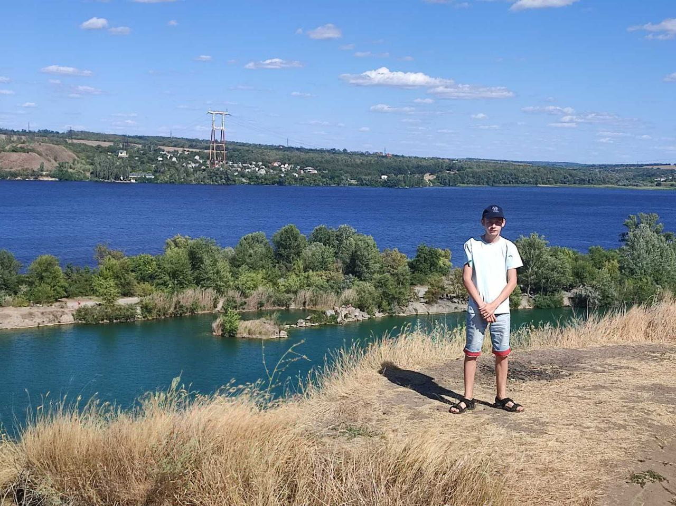
Поточний стан фортеці: збереження та використання
Сьогодні від Кодацької фортеці залишилися лише земляні вали, які й досі вражають своїми розмірами. Це місце є пам'яткою історії та знаходиться під охороною держави. Незважаючи на протести істориків-спеціалістів, дніпровських краєзнавців, залишки видатної історичної та фортифікаційної пам’ятки і нині перебувають під загрозою остаточного знищення.

Slide 10
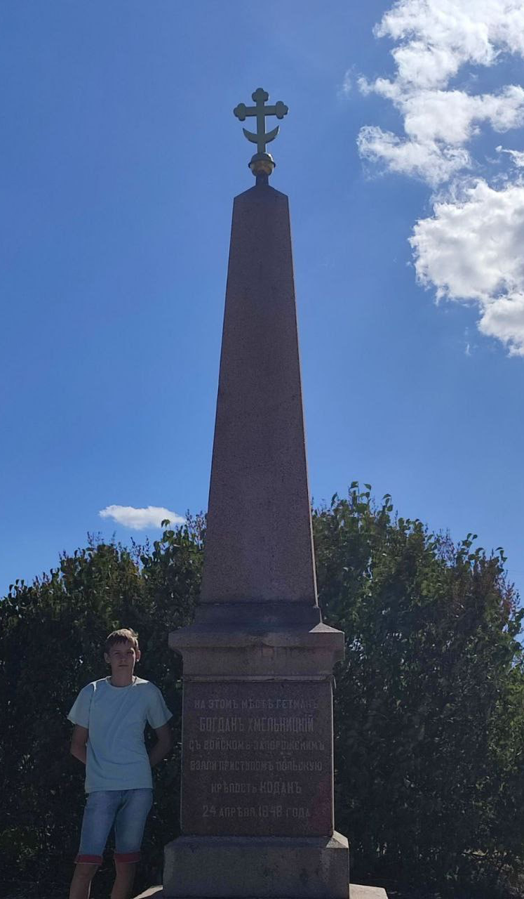
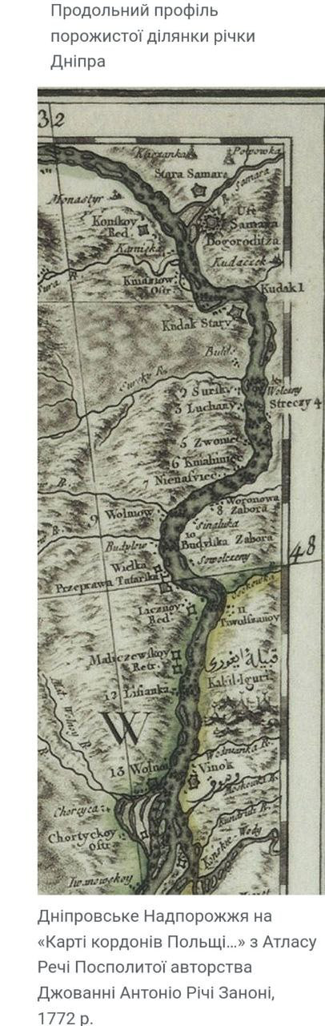
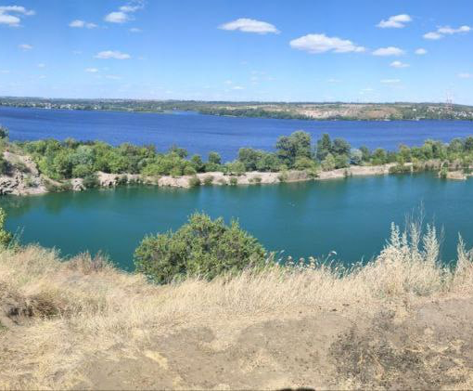
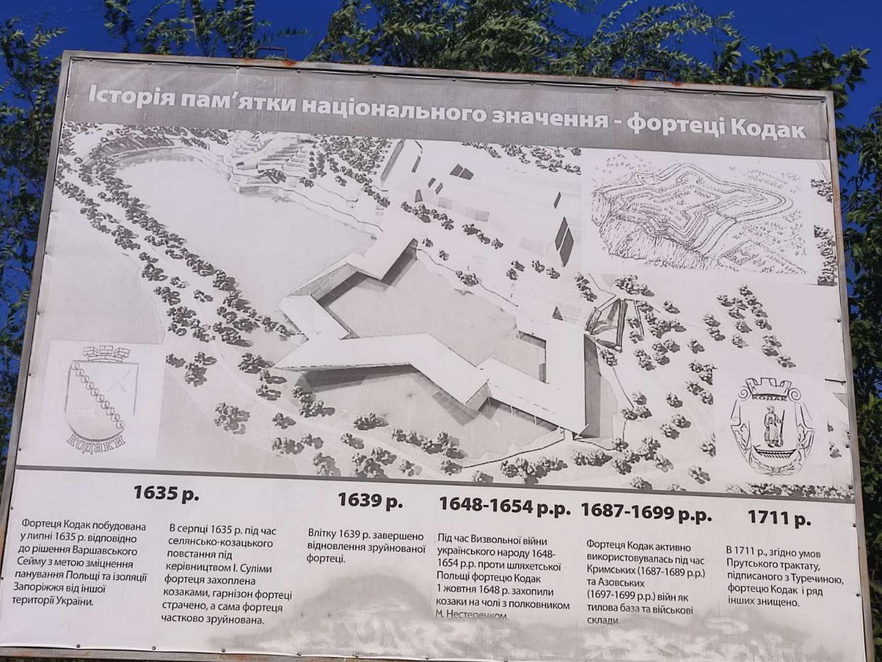
Фото 4. Сучасний вигляд залишків фортеці( створено автором)
Фото 3. Місце, в якому Богдан Хмельницький взяв Кодак (створено автором)
Рис. 6. Дніпровське Надпорожжя на
«Карті кордонів Польщі.» з Атласу
Речі Посполитої (https://surl.li/zuhtta)
Рис. 7. Історія пам’ятки національного значення (створено автором)

Slide 11
Результати дослідження
Проаналізувавши джерела, здійснивши огляд сучасного стану фортеці, було зроблено висновки про незадовільний стан архітектурної споруди. Близько 90 % споруди втрачено на теперішній час. Через брак масштабних археологічних досліджень ми маємо дуже мало матеріальних джерел, що ускладнює реконструкцію вигляду фортеці і тільки спогади сучасників допомагають нам її відтворити. На зараз ми не маємо цілісного чи часткового проекту відновлення фортеці, бо фінансування проекту на зараз є дуже дорогим. Створення на сьогодні віртуальних екскурсій, реконструкцій через макети, 3D візуалізації, які б «оживили» фортецю в уяві відвідувачів є більш доречними. Відтворення та реконструкція фортеці можуть стати не лише відродженням історичної пам'яті, а й важливим елементом туристичної інфраструктури Дніпропетровщини, що підвищить інтерес до регіону та сприятиме його економічному розвитку.

Slide 12
Список використаних джерел:
Яворницький Д.І. "Дніпрові пороги":http://museum.dp.ua/dnieperrapids .html
Заруба В.М. Фортеця над Кодацьким порогом. Дн-к: Лір, 2013. 60с.,іл.
http://museum.dp.ua/dnieperrapids .html
https://surl.li/kaionu
https://surl.li/cnvan
https://meandyoukraine.com/02_DniproCity_history.php
https://surl.li/zuhtta
https://surl.li/jjpdfk

Slide 13
Дякую за увагу!

